Slide 1

语文·必修1人教版
第10期
主编
Notes:
报纸PPT

Slide 2
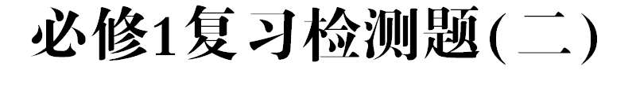
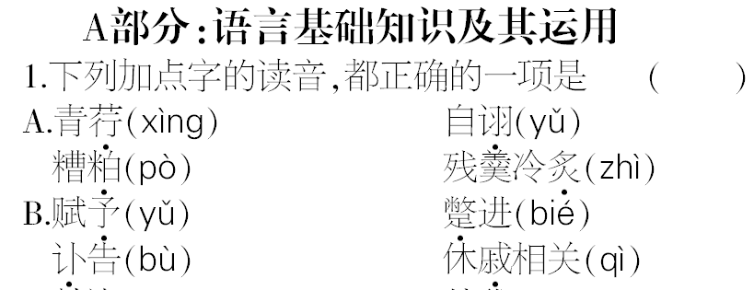

Slide 3
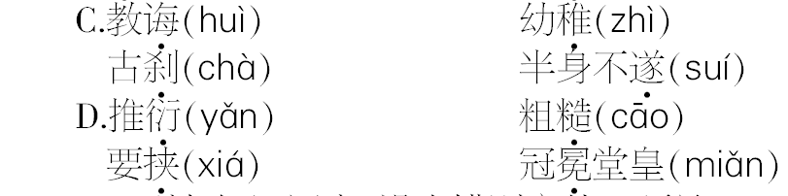

Slide 4
2.下列各组词语中，没有错别字的一项是（ ）
A.惋惜 崛起 稍纵即失 咄咄逼人
B.枯燥 称颂 归根结底 唉声叹气
C.犀利 嬉笑 坐收鱼利 秘而不宣
D.踉跄 找碴 世外桃源 惹事生非
3.下列各句中，加点的成语使用不正确的一项是
（ ）

Slide 5
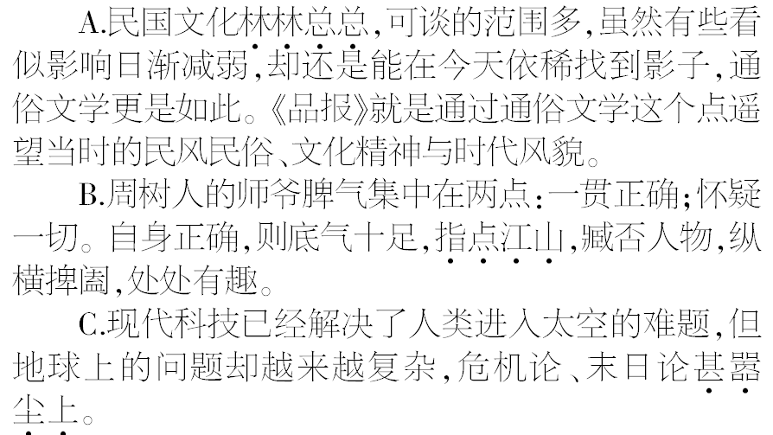

Slide 6
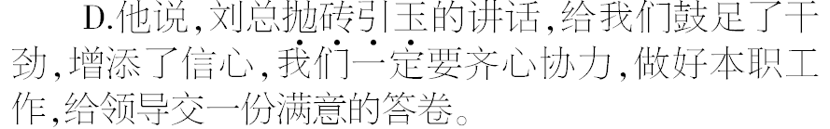

Slide 7
4.下列各句中，没有语病的一句是（ ）
A.我国高考分批次按计划集中录取制度，制造了本科率、一本率这类功利的高考概念，也导致基础教育完全围绕以高考为目标展开教育教学。
B.美国国家航空航天局耗资达25亿美元的“好奇”号核动力火星车将用于探索火星过去或现在是否有适宜生命存在的环境。
C.在科学技术日益进步的今天，减少灾害损失，要充分发挥科技对灾害的防控和预测作用，加大投入，提升对自然灾害的预防能力。
D.虽然有多次慈善信任危机，但民营企业捐款数额在中国慈善榜单中仍遥遥领先，表明了中国成功商人对回馈社会等价值理念。

Slide 8
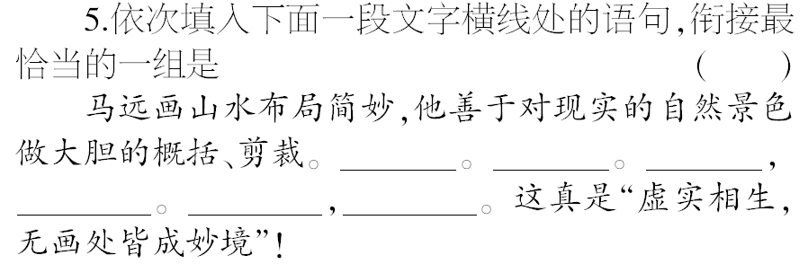

Slide 9
①他的山水画，画面上常常留出大片空白，空旷渺漠，意境十分深远 ②他的名作《寒江独钓图》，只画了漂浮于水面的一叶扁舟和一个独坐在船上垂钓的渔翁 ③他画山，常画山之一角；画水，常画水之一涯，其他景物也十分简练 ④然而，就是这片空白表现出了烟波浩渺的江水和极强的空间感，衬托了江上寒意萧瑟的气氛 ⑤四周除了寥寥几笔的微波之外，几乎全为空白 ⑥从而更加集中地刻画了渔翁专心于垂钓的神气，也给欣赏者提供了一种渺远的意境和广阔的想象空间
A．①②⑤⑥④③ B．②⑤④⑥①③
C．③①②⑤④⑥ D．①③②⑤④⑥

Slide 10
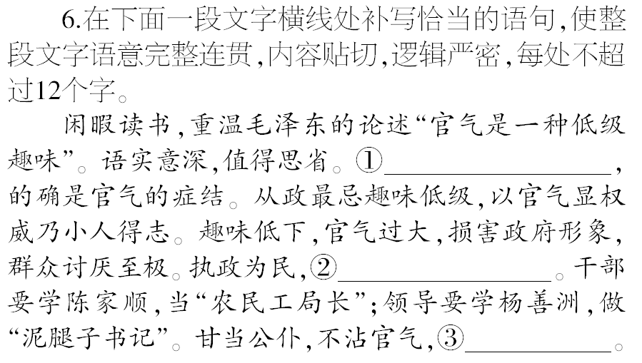

Slide 11
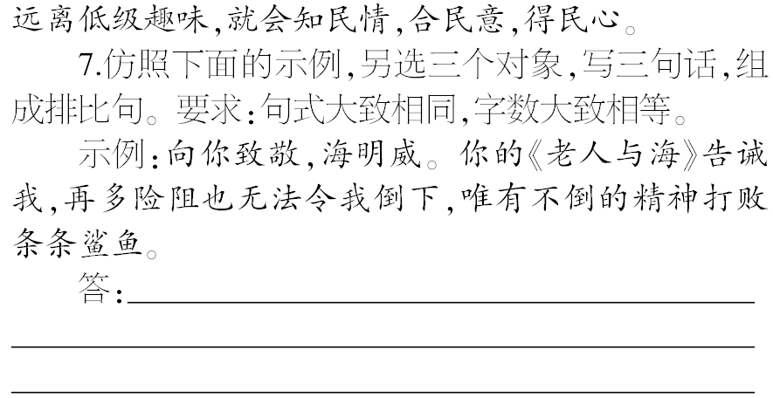

Slide 12
8.请概括下面新闻的主要内容，不超过15个字（包括标点）。
中新网4月2日电 据美国地质勘探局网站消息，北京时间4月2日7时46分45秒，智利西北部海域发生8.2级地震，南美多国发布海啸预警，当局下令沿海地区紧急疏散。据报道，地震还造成南美国家玻利维亚和秘鲁部分地区建筑摇晃。经测量，此次地震引发的海啸约有2米高。
此次震中位于智利北部城市伊基克西北方向99公里，距离智利北部海岸83公里。地震发生时为智利当地时间晚间8时46分。

Slide 13
位于夏威夷的太平洋海啸预警中心发出警告，智利、秘鲁和厄瓜多尔已经发布海啸预警。地震还造成南美国家玻利维亚和秘鲁部分地区建筑摇晃。
经测量，此次地震引发的海啸约有2米高，智利应急办公室称，预计一个大的海啸将在当地时间午夜前到达位于南太平洋上的胡安·费尔南德斯岛，该岛距离智利本土大约有667公里。
报道指出，智利是世界上地震最为多发的国家之一，此前有预测称，智利北部可能发生大地震。
2010年2月，智利中部和南部遭8.8级强震袭击，随后引发的海啸摧毁了许多城镇，共造成超过500人死亡及约300亿美元的损失。

Slide 14
答：______________________________________
_____________________________________________
_____________________________________________
9.在清明节主题形象标志征集中，有人做了以下图表设计，请认真观察下面这一标志，简要谈谈此标志的设计说明。

Slide 15

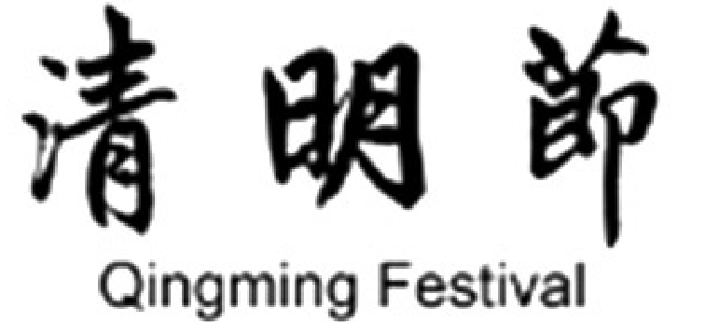

Slide 16
设计说明：________________________________
_____________________________________________
_____________________________________________
10.临近高考，某校高三年级对学生开展励志活动，现场对对联，请根据以下对联的上联写出下联，或根据下联写出上联。
（1）上联：苦读三年只为长剑破空露锋芒
下联：____________________________________
_____________________________________________

Slide 17
（2）上联：_________________________________
_____________________________________________
下联：十年磨剑剑指四方待看明朝扬鞭催马竞战场

Slide 18
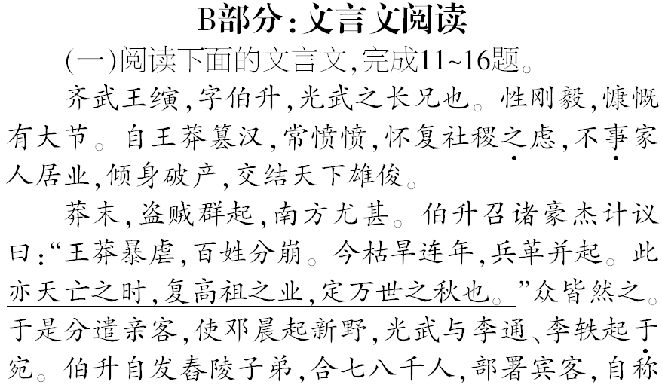

Slide 19
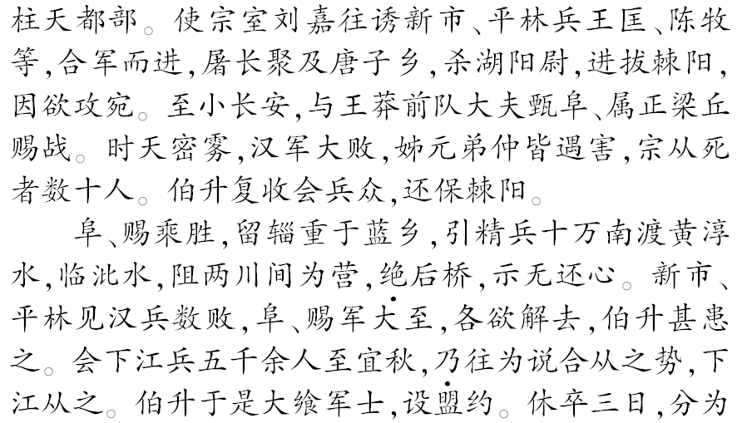

Slide 20
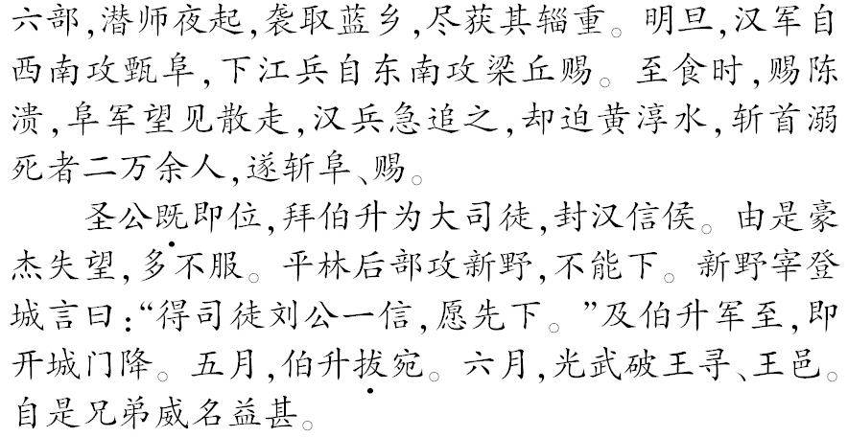

Slide 21
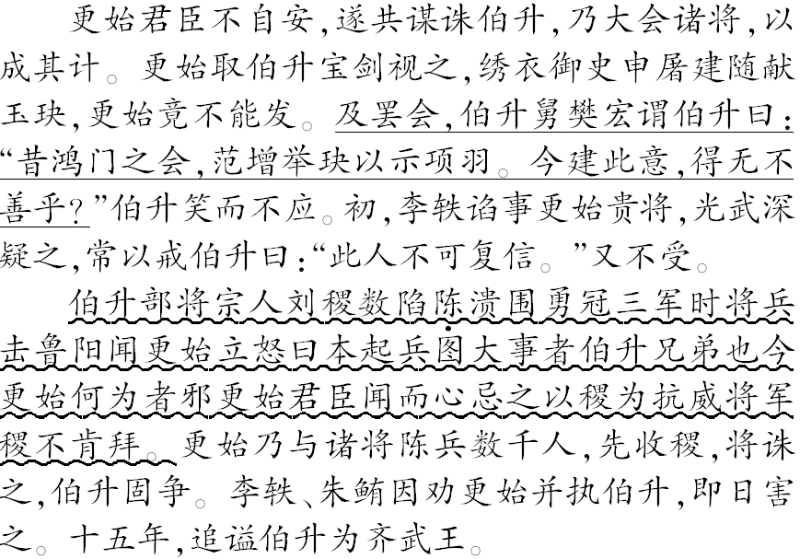
（选自《后汉书》，有删节）

Slide 22
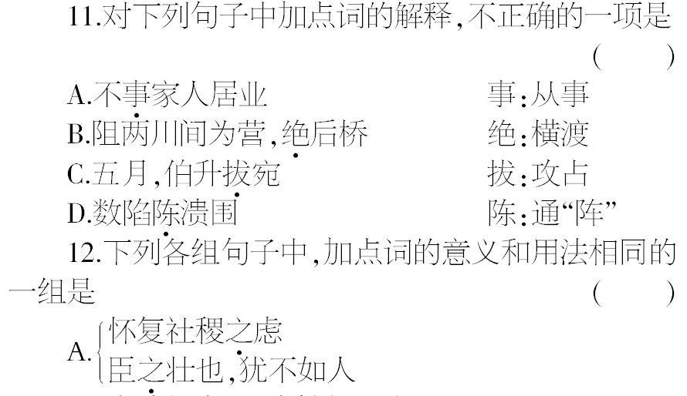

Slide 23
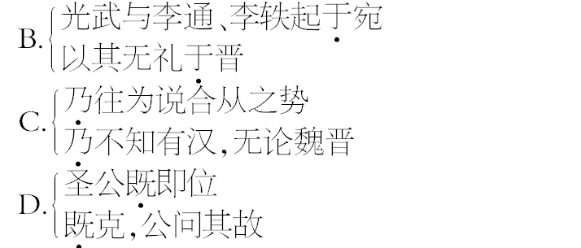

Slide 24

13.下列句子中，全都表现刘 有威名的一组是
（ ）
①倾身破产，交结天下雄俊 ②伯升召诸豪杰计议 ③乃往为说合从之势 ④自东南攻梁丘赐 ⑤得司徒刘公一信，愿先下 ⑥伯升笑而不应
A.①③⑤ B.①④⑥
C.②③⑤ D.②④⑥

Slide 25
14.下列对原文有关内容的概括和分析，不正确的一项是（ ）
A.刘伯升是光武帝的大哥，他性格刚毅，慷慨有大节。怀抱着恢复汉室社稷的深谋远虑，不注重治理家中产业，荡尽其家产，结交天下英雄俊杰。
B.刘伯升在王莽末年平定盗贼的过程中发挥了重要的作用，尤其是在与甄阜、属正梁丘赐交战的过程中，起先虽然受挫，但伯升巧妙地利用下江兵，最终斩杀了甄阜和梁丘赐，汉军取得了胜利。

Slide 26
C.平林后部攻新野，不能攻下。新野县宰登上城楼说：“只要得到司徒刘公一个凭证，愿意先下。”等到伯升军到，新野宰即开门投降。这说明新野县宰非常害怕伯升。
D.面对更始君臣的陷害，尽管有樊宏的劝说、光武的警告，但伯升并没有把这件事放在心上，以致最后被更始抓获并杀害。
15.把下列画线的句子翻译成现代汉语。
（1）今枯旱连年，兵革并起。此亦天亡之时，复高祖之业，定万世之秋也。

Slide 27
译文：____________________________________
_____________________________________________
_____________________________________________
（2）及罢会，伯升舅樊宏谓伯升曰：“昔鸿门之会，范增举玦以示项羽。今建此意，得无不善乎？”
译文：____________________________________
_____________________________________________
_____________________________________________

Slide 28
16.用斜线（∕）给文中画波浪线的文言文断句。
伯 升 部 将 宗 人 刘 稷 数 陷 陈 溃 围 勇 冠 三 军 时 将 兵 击 鲁 阳 闻 更 始 立 怒 曰 本 起 兵 图 大 事 者 伯 升 兄 弟 也 今 更 始 何 为 者 邪 更 始 君 臣 闻 而 心 忌 之 以 稷 为 抗 威 将 军 稷 不 肯 拜

Slide 29
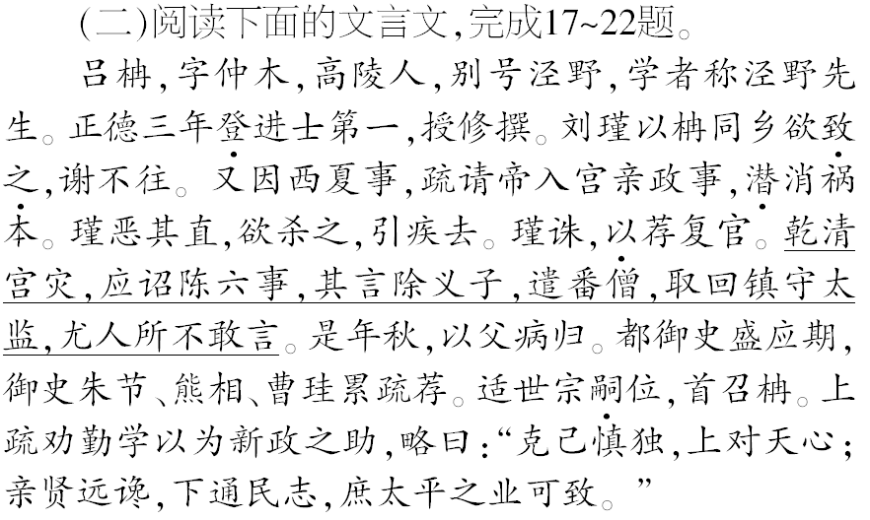

Slide 30
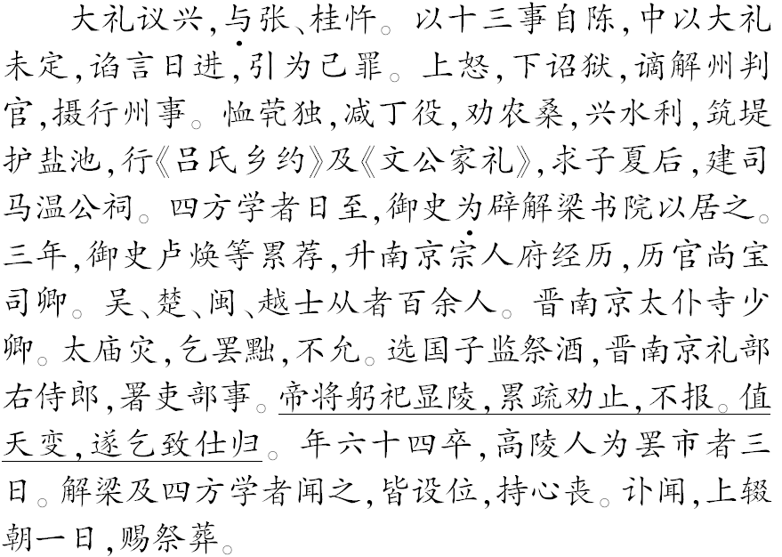

Slide 31
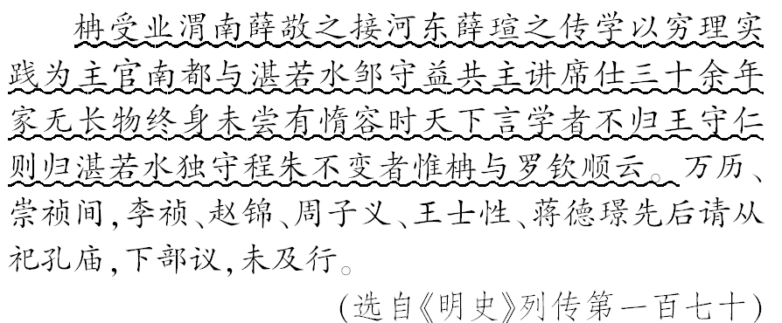

Slide 32
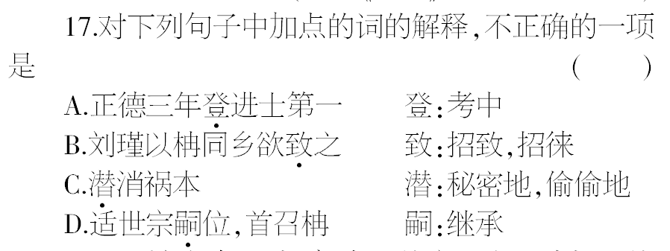

Slide 33
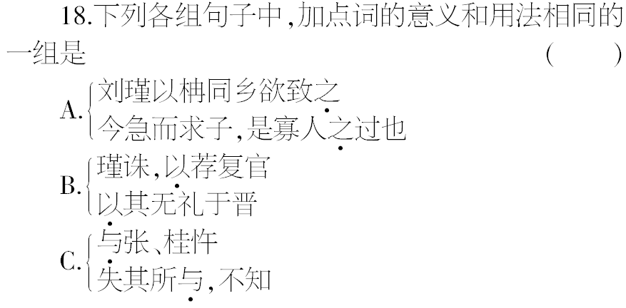
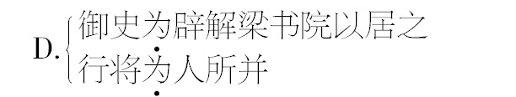

Slide 34
19.以下各组句子中，全都表现吕柟正直的一组是（ ）
①刘瑾以柟同乡欲致之，谢不往 ②疏请帝入宫亲政事 ③上疏劝勤学以为新政之助 ④大礼议兴，与张、桂忤 ⑤御史为辟解梁书院以居之 ⑥太庙灾，乞罢黜
A.①③⑥ B.①④⑤
C.②③⑤ D.②④⑥

Slide 35
20.下列对原文有关内容的概括和分析，不正确的一项是（ ）
A.吕柟不趋炎附势。他和刘瑾是同乡，刘瑾想拉拢他，吕柟推辞不去，后来刘瑾憎恶他，想杀他，他只好托病离职。
B.吕柟有治理的办法。他在主政解州期间，抚恤孤独无靠的人，减少徭役，鼓励农桑，兴修水利，筑堤保护盐池，推行《吕氏乡约》及《文公家礼》。
C.吕柟治学上很有成就。在学术上他接受了王守仁和湛若水学说，并能够坚守程朱学说，创作了《四书因问》《易说翼》等多部著作。

Slide 36
D.吕柟很受人们的尊崇。他去世时，高陵人为他停止买卖，解梁以及四方求学的人听说后，都设立牌位，为他服心丧。
21.把文中画横线的句子翻译成现代汉语。
（1）乾清宫灾，应诏陈六事，其言除义子，遣番僧，取回镇守太监，尤人所不敢言。
译文：____________________________________
_____________________________________________
_____________________________________________

Slide 37
（2）帝将躬祀显陵，累疏劝止，不报。值天变，遂乞致仕归。
译文：____________________________________
_____________________________________________
_____________________________________________
22.用斜线（∕）给文中画波浪线的文言文断句。
柟 受 业 渭 南 薛 敬 之 接 河 东 薛 瑄 之 传 学以 穷 理 实 践 为 主 官 南 都 与 湛 若 水 邹 守 益 共 主 讲 席 仕 三 十 余 年 家 无 长 物 终 身 未 尝 有 惰 容 时 天 下 言 学 者 不 归 王 守 仁 则 归 湛若 水 独 守 程 朱 不 变 者 惟 柟 与 罗 钦 顺 云。

Slide 38
C部分：现代散文阅读
阅读下面的文字，完成23～28题。
崖 村 驴
刘心武
公司的六个小伙子约他去关外一日游。他妻子去世快一年了，情绪消沉。小伙子们约他往关外，他把他们的好意，放在第一位。六个小伙子里，有位拥有一辆七座越野车。小伙子们到关外要足玩足吃足喝。知道他从不抽烟、喝酒，但当过兵，身体倍儿棒，所以一迭声地叫他德哥，把光棍狂欢回程的安全，托付给他。

Slide 39
那天小伙子们玩得很尽兴。四位蹦极了。他还跟他们漂流了两公里。晚餐本打算吃烤全羊，后来听说顺路有家驴肉馆，车主就把车开到那家驴肉馆。大家围坐在一起后，他声明：“我不吃驴肉。”车主有些尴尬：“哟，德哥，对不起，来的时候该先问你一声。”他说：“没关系。你们吃。我另点别的就是。”有个小伙子就问他：“德哥你不吃驴肉有什么讲头吗？”他摇头：“其实从来没有吃过，是进到这馆子才决定不吃的。”

Slide 40
餐厅里的人声仿佛渐渐推远了。他回忆起三十多年前当兵的事情。那一年他十九岁。他们部队支农，他们那个班分派到崖村帮助生产队打井。他父亲在老家病危，部队准许他回去探望，料理完父亲后事，他准时返回。在这个岔口下了长途汽车，天已经转黑，虽是初冬，十分寒冷。从这个岔口往崖村，那时候连沙石公路也没有，只有土道，头六里是平的，后四里要爬山。他从崖村出来的时候，走下山，正好有公社的拖拉机往这边来，可是要回崖村那天，没能遇上拖拉机。虽然没有拖拉机，可是路旁有六七头驴，那些驴为了互相取

Slide 41
暖，交错着挤站在一起。有个看驴的汉子招呼他，问他去哪里？他说去崖村。那汉子说：“解放军免费。只是崖村驴送一位大嫂去了，你得等它回来。”当时还有个从长途汽车上下来的人，说是要去枣村，那汉子就到那群驴里去扒，扒出一头驴来说：“枣村驴在。你骑上去吧。三毛。”那人递去三毛钱，骑上，枣村驴就往另一边的土道上去了。原来，那些驴经过那汉子训练，每头驴专管前往一个村子，把客人送到后，自动返回。每当有客人要往某村去，汉子就从驴群里扒出相关的那一头来，如果扒不出来，就意味着那头驴还没有返回。“崖村驴回来啦。小战士，你骑上它吧！”朝汉子指的方向一看，那头走过来的驴似乎很瘦小，“骑上吧，它可有劲啦！浑身筋的驴爬山才利落啊！”他要付三毛脚力钱，汉子死活不要，“解放军免费，这原则不能丢！”

Slide 42
崖村驴背上有个简单的木鞍子。那驴等他坐稳，就自动转身，朝崖村走去。平路快走完，天黑得厉害，还飘起了雪花，眼看要上山了，那驴能走好吗？到山根，他跳下，搬那驴的头，意思是让它折回去，那驴却死活不转身，只等他再骑上去。他再骑上。那驴就熟练地在山道上趱行。眼前出现了村屋的灯火。终于进了村，那驴停下来，似乎在等他给予进一步的指示，他就朝他们班住的那个院子指了指，驴眼能看见他的手势吗？但那驴竟准确无误地停在了院门口。他下了驴，要把驴推进院里，心里想着喂它些东西，那驴却四蹄抓地怎么也不进院。他说声“谢谢”，那驴就转过身，下山去了……

Slide 43
他忽然非常后悔，他跟他妻子感情那么好，那么多年，互相讲过许多以往的故事，可他怎么竟一直没把崖村驴的记忆打捞出来，与她共享？
那天开车回城，一路上六个小伙子有的呼呼大睡，有的打着饱嗝……副驾驶座的那位不停地在手机上发着微信……他稳握方向盘，嘱咐自己：等回到家，再把那崖村驴的回忆细细咀嚼。
（选自《今晚报》）
23.下列对散文有关内容的分析和概括，不正确的两项是（ ）
A.本文写了关外一日游、他的去世的妻子、吃驴肉、对崖村驴的回忆、开车回城等事件，这些材料看似零散，其实都在围绕着崖村驴来写，很好地体现了散文形散神聚的特点。

Slide 44
B.“餐厅里的人声仿佛渐渐推远了。他回忆起三十多年前当兵的事情”这两句自然地开启了下文“他”对崖村驴的回忆。
C.“他”将父亲的后事料理完毕，返回崖村时，第一眼见到崖村驴似乎很瘦小，可就是这样一头小毛驴驮着自己，不辞辛苦，一直到达部队驻地。这是作者用先抑后扬的写法来表现崖村驴的。
D.看驴的汉子在文中两次说到“解放军免费”，体现了当地百姓对人民解放军的尊敬，同时也表现出这位汉子的淳朴高尚的人格。
E.崖村驴驮着他，很快就走完了那一段平路，由于天黑得厉害，还飘起了雪花，他担心驴不好走，想让驴子在此返回，但驴子执意不返，表现出这头驴的倔脾气。

Slide 45
24.文章中两次写到他的妻子，有什么作用？
答：______________________________________
_____________________________________________
_____________________________________________
25.作者在文中多次用了曲笔，请找出其中两处，谈谈这样写的好处。
答：______________________________________
_____________________________________________
_____________________________________________

Slide 46
26.本文写作的重点是崖村驴，那么崖村驴的身上有哪些可贵的品质？
答：______________________________________
_____________________________________________
_____________________________________________
27.结尾一段作者是运用什么手法来写的？这样写有什么深意？
答：______________________________________
_____________________________________________
_____________________________________________

Slide 47
28.文中有人以吃足驴肉为美，有人以咀嚼崖村驴的回忆为美，你认为哪一种更美？请简要阐述你的理由。
答：______________________________________
_____________________________________________
_____________________________________________
（设计/山西 牛建兵）

Slide 48

1.C（A项，“诩”读xǔ；B项，“讣”读fù，“戚”读qī；D项，“挟”读xié）
2.B（A项，稍纵即失—稍纵即逝；C项，坐收鱼利—坐收渔利；D项，惹事生非—惹是生非）

Slide 49
3.D（A项，林林总总：形容繁多。B项，指点江山：指评论国家大事。C项，甚嚣尘上：形容对传闻之事议论纷纷，现多指某种言论特别嚣张，含贬义。D项，抛砖引玉：比喻用自己没有价值的东西<多指意见、文章等>引出好的、珍贵的东西。自谦之词，不宜用于他人）
4.B（A项，结构混乱，“围绕以高考为目标”可改为“围绕高考”或“以高考为目标”；C项，语序不当，“防控”应与“预测”交换位置；D项，成分残缺，应在“等价值理念”后面添加“的认可”）

Slide 50
5.C（由第一句介绍马远的山水画具有善于概括、剪裁的特点可知，紧承其后的应是说明马远在山水画中对山、对水的处理，所以第一处应填③。接着由其画面简妙的特点引出马远的山水画善留白，可知第二处应填①。其他四处以马远的名作《寒江独钓图》为例来说明其中“空白”的艺术效果，特别注意横线处的两个逗号，可确定后四处应填②⑤④⑥）
6.①低级趣味、最低级的趣味；②榜样的力量无穷；③远离低级趣味

Slide 51
7.向你致敬，帕斯卡尔。你的《人是一根能思想的苇草》启发我，再多脆弱也无法令我渺小，唯有思想的苇草掌控茫茫宇宙；向你致敬，苏轼。你的《定风波·莫听穿林打叶声》教导我，任何风雨也不能将我阻挡，唯有乐观的情怀跨过条条坎坷；向你致敬，司马迁。你的《廉颇蔺相如列传》教育我，再多恩怨也无法令我智昏，唯有将相的和睦打败所有敌人。
8.智利发生地震引发海啸
9.设计说明：该标志采用了中国元素，有中国风的感觉。两只鸟儿和杨柳代表了春意盎然的景象。左上角的圆形代表着太阳。

Slide 52

10.示例：（1）奋斗百日定能金榜题名成豪杰
（2）万木争春春满灵溪且赏今夕挥毫落笔成锦绣
11.B（绝：断绝）
12.D（D项，两个“既”都表示动作或行为的完成，译为“在……之后”“已经”。A项，前一个“之”，结构助词“的”；后一个“之”，助词，用在主谓之间，取消句子的独立性。B项，前一个“于”，介词“从”；后一个“于”，介词“对”。C项，前一个“乃”，副词，于是；后一个“乃”，副词，“竟，竟然”）
13.C（①表现刘 慷慨；④属于下江兵的所为；⑥表现伯升对其舅樊宏的话不放在心上）

Slide 53
14.C（“这说明新野县宰非常害怕伯升”错。这是说伯升在新野县宰的心中很有威望）
15.（1）现在干旱连年，战事四起。这也是上天灭亡王莽之时，恢复高祖之帝业，建立万世基业之时。
（2）罢会以后，伯升的舅舅樊宏对伯升说:“过去鸿门之会，范增举所佩玉玦暗示项羽杀刘邦。今天申屠建献玉玦，莫非不是好意吧？”
16.伯升部将宗人刘稷∕数陷陈溃围∕勇冠三军∕时将兵击鲁阳∕闻更始立∕怒曰∕本起兵图大事者∕伯升兄弟也∕今更始何为者邪∕更始君臣闻而心忌之∕以稷为抗威将军∕稷不肯拜

Slide 54

参考译文：
齐武王刘 ，字伯升，光武帝的大哥。性格刚毅，慷慨有大节。自从王莽篡汉，常愤愤在胸，怀抱着恢复汉室社稷的深谋远虑，不从事于治理家中产业，倾尽其家产，交结天下英雄俊杰。
王莽末年，盗贼群起，南方尤甚。伯升召集各豪杰计议说:“王莽暴虐，百姓分崩离析。现在干旱连年，战事四起。这也是上天灭亡王莽之时，恢复高祖之帝业，建立万世基业之时。”大家都以为对。于是分别派遣亲属宾客，使邓晨起兵于新野，光武与李通、李轶起兵于

Slide 55
宛。伯升亲自发动舂陵子弟，合计七八千人，部署宾客，自称柱天都部。派遣宗室刘嘉前往引诱新市、平林兵王匡、陈牧等，合兵后向前进发，剿灭了长聚及唐子乡，杀死了湖阳尉，进军拔取棘阳，趁势要攻宛。到小长安，与王莽前队大夫甄阜、属正梁丘赐交战。当时天正浓雾，汉军大败，姐姐刘元弟弟刘仲都被杀害了，宗族跟着起义死亡的有数十人。伯升再收集会合兵众，回到棘阳自守。

Slide 56
甄阜、梁丘赐乘胜，把辎重留在蓝乡，引精兵十万南渡黄淳水，靠近沘水，在两水之间结扎营地，把后面的桥梁撤掉，表示决不后退。新市、平林兵看到汉兵几次吃了败仗，甄阜、梁丘赐大军来到，都想解散离去，伯升很忧虑。恰好下江兵五千多人到达宜秋，就前往为他们说明联合作战的态势，下江兵同意了。伯升于是大宴军士，订立盟约。让兵士休息三天，分为六部，乘夜间偷偷起兵袭击，夺取了蓝乡，缴获了全部辎重。次日一早，汉军自西南攻击甄阜，下江兵自东南攻击梁丘赐。到吃饭时，梁丘赐兵阵溃败，甄阜军望见逃散，汉兵急追，逼迫他们退却到黄淳水，斩首和溺死者二万多人，于是斩了甄阜和梁丘赐。

Slide 57
圣公（更始帝刘玄）既已即位，任命伯升为大司徒，封汉信侯。由是豪杰们感到失望，大都不服。平林后部攻打新野，不能攻下。新野县令登上城楼说:“只要得到司徒刘公一个凭证，愿意先投降。”等到伯升军到，立即开城门投降。五月，伯升攻拔宛城。六月，光武打败王寻、王邑。从此兄弟威名更盛。

Slide 58
更始君臣很是不安，于是共谋杀害伯升，就大合诸将，来实现他们的计划。更始取伯升宝剑观看，绣衣御史申屠建随即献上玉玦，更始终不能动手。宴会以后，伯升的舅舅樊宏对伯升说:“过去鸿门之会，范增举所佩玉玦暗示项羽杀刘邦。今天申屠建献玉玦，莫非不是好意吧？”伯升笑而不应。起初，李轶巴结更始贵将，光武深感疑惑，常常警告伯升说:“李轶其人不可再信任了。”伯升又不接受。

Slide 59
伯升部将同族人刘稷，几次陷阵打垮敌军，其勇敢冠于三军。当时率军攻击鲁阳，听到更始即位，发怒说:“本来起兵谋大事的，是伯升兄弟，现在更始怎么能即位呢？”更始君臣听说后心里很忌恨，任命刘稷为抗威将军，刘稷不肯就任。更始就与诸将集结士卒数千人，先拘捕刘稷，将要杀害他，伯升坚决争论反对。李轶、朱鲔就劝更始同时拘捕伯升，于当天就杀害了他们。建武十五年，追谥伯升为齐武王。
17.C（潜：专一，专心）

Slide 60
18.B（B项，两个”以”都是表原因的连词，因为。A项，前一个“之”，代词，代吕柟；后一个“之”，结构助词“的”。C项，前一个“与”，介词“和、同、跟”；后一个“与”，动词“结交”，和前面的“所”字构成“所”字结构，相当于一个名词性短语。D项，前一个“为”，介词“替、给”；后一个“为”，表被动，被）
19.A（②吕柟上疏请皇帝入宫亲理政事；④陈述吕柟与张、桂关于大礼问题上意见的不一致；⑤御史为吕柟开办了解梁书院让他居住）
20.C（吕柟是在别的求学的人不是归依王守仁、就是归依湛若水的情况下，独守程朱学说的）

Slide 61
21.（1）乾清宫发生火灾，他应皇帝的诏命上疏陈述六件事情，他说的要废除义子，遣散番僧，召回镇守太监，真正是别人都不敢说的。（关键词：“陈”“除”“遣”“取回”“尤”）
（2）皇帝将要亲自祭祀显陵，吕柟多次上疏劝阻，皇帝没有答复。正碰上天象异变，于是请求退休还乡。（关键词：“躬”“累”“报”“致仕”）
22.柟受业渭南薛敬之∕接河东薛瑄之传∕学以穷理实践为主∕官南都∕与湛若水∕邹守益共主讲席∕仕三十余年∕家无长物∕终身未尝有惰容∕时天下言学者∕不归王守仁∕则归湛若水∕独守程∕朱不变者∕惟柟与罗钦顺云。

Slide 62
参考译文：
吕柟，字仲木，高陵人，别号泾野，学者称他“泾野先生”。正德三年(1508)考中进士第一，被授予修撰一职。刘瑾因为吕柟是同乡，想拉拢他，吕柟推辞不去。又因西夏的事，上疏请皇帝入宫亲理政事，潜心消除祸根。刘瑾憎恶吕柟为人正直，想杀他，吕柟称病辞官而离开，直到刘瑾被诛后，因为别人举荐恢复其官职。乾清宫发生火灾，吕柟应皇帝的诏命上疏陈奏六件事，他说的要废除义子，遣散番僧，召回镇守太监，真正是别人都不敢说的。这年秋天，因父亲生病辞职归家。都御史盛应期，御史朱节、熊相、曹珪等多次上疏

Slide 63
举荐。恰逢世宗即位，首先征召吕柟回朝。吕柟上疏皇上劝以勤奋学习，来作为实行新政的助力，大致说:“克制自己，即使独处而无人注意时，也要谨慎不苟。对上能符合天意，亲近贤人，远离奸邪；对下与百姓心心相通，这样才可以使天下太平。”
关于大礼的争议兴起之后，吕柟与张璁、桂萼的观点冲突。他上疏十三件事陈述自己的看法，其中将大礼未定，谄言每天进呈，引为自己的罪过。世宗发怒，将吕柟投入到钦犯监狱，贬为解州判官，代理知州的事务。吕柟在解州抚恤那些孤独无靠的人，减少徭役，鼓励发展农

Slide 64
桑，兴修水利，筑堤保护盐池，推行《吕氏乡约》及《文公家礼》，寻求子夏的后裔，建立司马温公祠堂。四方求学的人天天到来，御史为他开办了解梁书院让他居住。嘉靖三年(1524)，御史卢焕等人又多次向朝廷举荐，因而升任南京宗人府经历，历任尚宝司卿。吴、越、闽、楚的读书人随从他的有百余人。后晋升为南京太仆寺少卿。太庙发生火灾，自己请求罢官，没有被允许。选拔担任国子监祭酒，晋升为南京礼部右侍郎，代理吏部事务。世宗要亲自祭祀显陵，吕柟多次上疏劝阻，皇帝没有答复。正碰上天象发生剧变，于是请求退休归家。六十四岁去世，高陵人为哀悼他，停止买卖三天。解梁及四方求学的人听说后，都设立牌位，为他服心丧。讣告上报，世宗停止早朝一日，赐予他祭祀葬礼。

Slide 65
吕柟受教于渭南薛敬之，继承了河东薛瑄的传统。治学以穷尽理义，亲身实践为主，在南京做官时，与湛若水、邹守益共同主持讲席。做官三十余年，家中没有多余的东西，但终身没有懈怠懒惰的样子。当时天下求学的人，不是归依王守仁一派，就是归依湛若水一派，而坚持程朱思想不变的，只有吕柟与罗钦顺二人。万历、崇祯年间，李祯、赵锦、周子义、王士性、蒋德璟先后奏请将吕柟供奉于孔庙内一同祭祀（陪祭孔庙）。朝廷交给下面商议，没有实行。

Slide 66
23.B、E（B项，这一句是过渡，不但启下，而且承上。E项，“表现出这头驴的倔脾气”错，应该是表现出这头驴训练有素，一定要完成好送人任务，善始善终的特点）
24.从结构上前后照应，从内容上表达他对妻子深切的思念以及不能与妻子分享崖村驴的故事的愧疚。
25.第一处曲笔：同去的几个人都吃驴肉，而他却不吃，从而引出了对崖村驴的大段回忆，也委婉含蓄地回答了他不吃驴肉的原因。
第二处曲笔：他在返回崖村时，想骑驴，驴却不在，引出了对崖村驴的介绍，这样写进一步丰富了文章的内容。

Slide 67
26.①做事专一，有始有终；②虽然瘦小，但有劲、爬山利落；③不怕苦，不怕累；④通人情，懂人意；⑤只知劳作，不思回报；⑥训练有素，给人们提供方便，做事情善始善终。
27.对比手法。同行的六个小伙子，吃罢驴肉，在回来的路上，有的呼呼大睡，有的打着饱嗝，有的发着微信……而他却稳握方向盘，嘱咐自己：等回到家，再把那崖村驴的回忆细细咀嚼。
作者这样写表达了对吃驴肉的人的鄙视，对“他”细细咀嚼崖村驴的回忆进行赞美，精神的美餐远远胜于物质的美餐。

Slide 68
28.示例一：我认为吃足驴肉更美。①一次远足，在开了自己的眼界、获得身心愉悦的同时，饱食驴肉，也能满足口腹之欲；②吃驴肉，绿色健康，正像人们说的“吃驴肉健康长寿，喝驴汤万寿无疆”，驴肉有延年益寿的作用；③随着人们物质生活水平的提高，出门和大家吃顿驴肉也在情理之中。
示例二：我认为咀嚼崖村驴的回忆更美。①驴，衷心为人服务，只知劳作，不思回报，“他”被驴的精神感化，怎么能将这样的驴肉吃得下？②从保护动物的角度考虑，不要为了满足一时的口腹之欲，滥杀滥吃；③细细咀嚼崖村驴的回忆，这样的精神的美餐远远胜于物质的美餐。

